Slide 1

CHÀO MỪNG CÁC CON HỌC SINH ĐẾN VỚI
TIẾT HỌC NGÀY HÔM NAY
CHÀO MỪNG CÁC CON HỌC SINH ĐẾN VỚI
TIẾT HỌC NGÀY HÔM NAY
MÔN: TOÁN
Lớp 2A₁₁
Giáo viên: Trần Thị Thu Trang

Slide 2

CHÀO MỪNG CÁC CON HỌC SINH ĐẾN VỚI
TIẾT HỌC NGÀY HÔM NAY
MÔN: TOÁN
Lớp 2A₁₁
Giáo viên: Trần Thị Thu Trang

Slide 3
ÔN BÀI CŨ

Slide 4
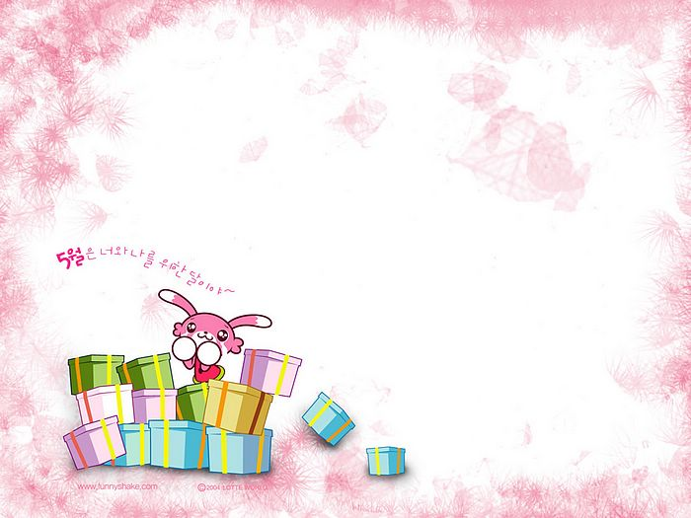



Hình nào khoanh vào số ô vuông?
1
3

Slide 5
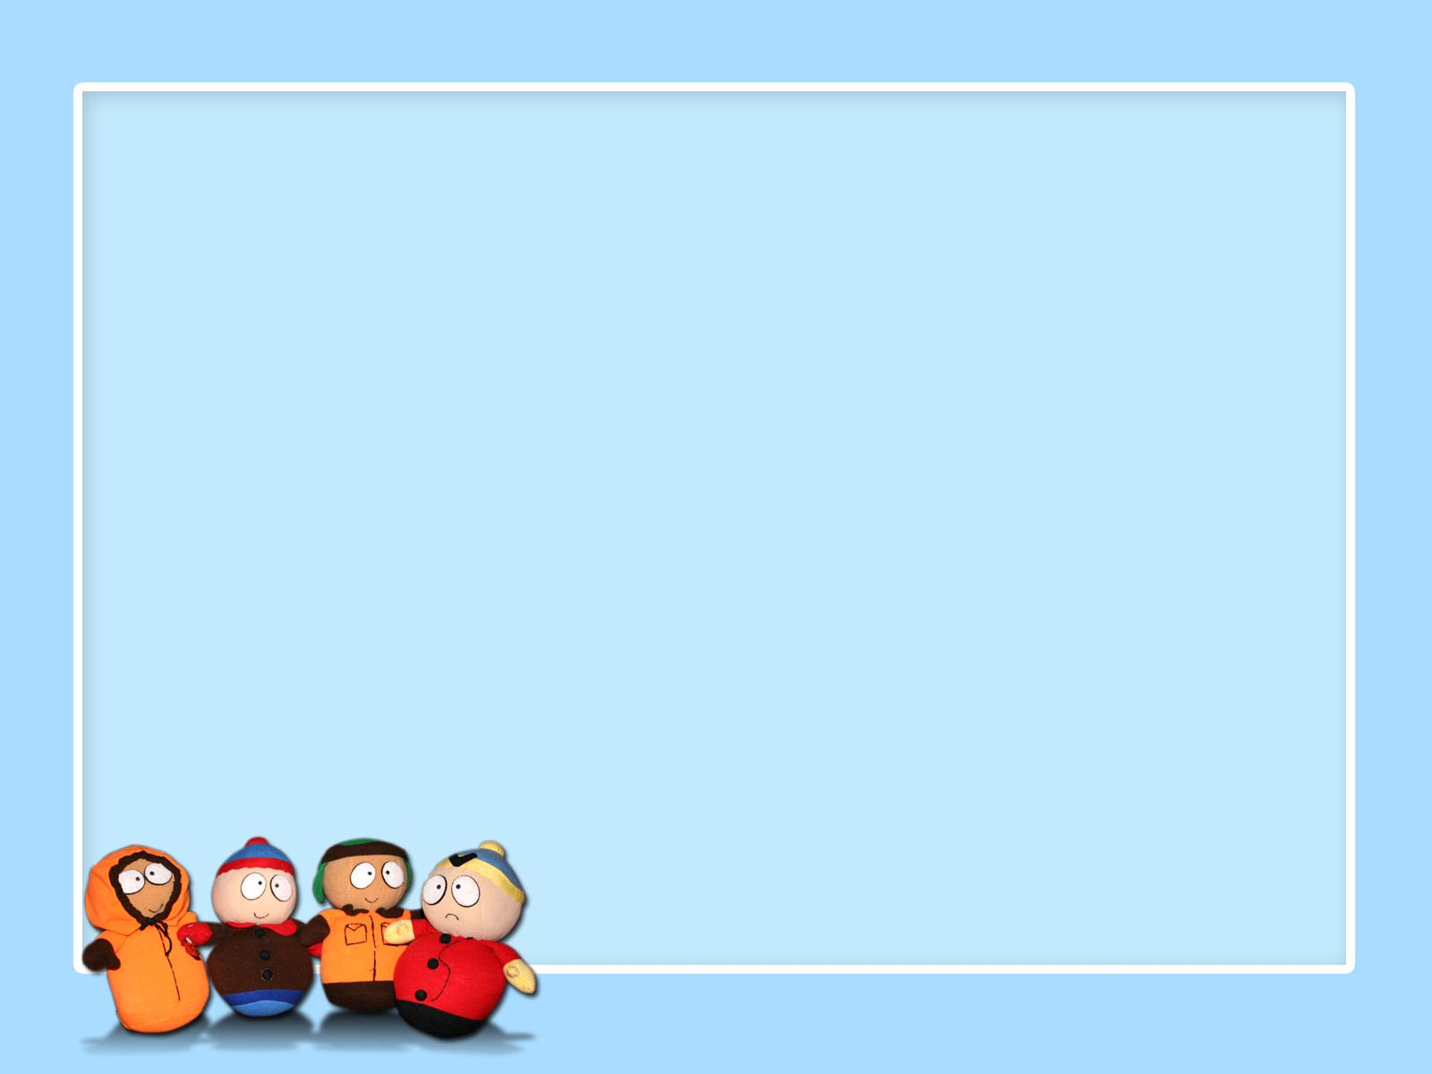
Con hãy nêu lại các trường hợp của dạng toán tìm x đã được học ở học kì I ?
+ Tìm số hạng trong một tổng.
+ Tìm số bị trừ.
+ Tìm số trừ.

Slide 6
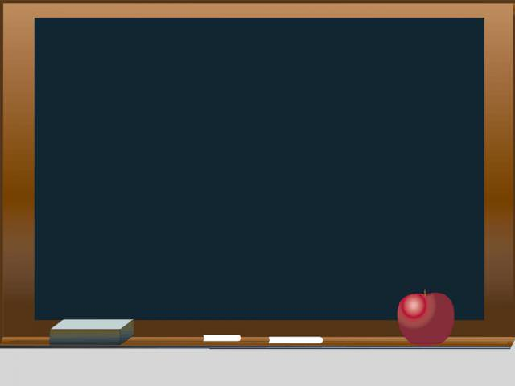
Thứ sáu ngày 24 tháng 4 năm 2020
Toán
Tìm một thừa số của phép nhân

Slide 7

1. Nhận xét
Thừa số
Tích
Thừa số
6
:
2
=
3
2 × 3 =
6
6
:
3
=
2
Thừa số
Thừa số
Tích
Tích
Thừa số
Thừa số

Slide 8
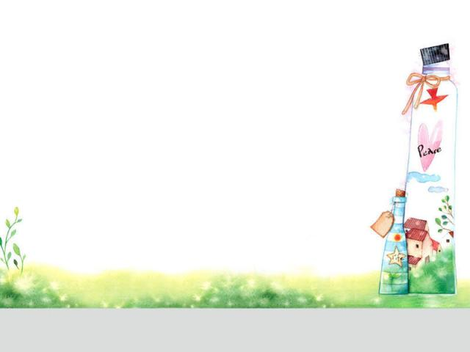
2. Tìm thừa số x chưa biết
x x 2 = 8
3 x x = 15
x = 8 : 2
x = 15 : 3
x = 4
x = 5
Muốn tìm một thừa số ta lấy tích chia cho thừa số kia.

Slide 9
LUYỆN TẬP

Slide 10

Bài 1: Tính nhẩm
2 × 4
8
3 × 4
=
12
3 × 1
=
3
=
8 : 2
=
4
12 : 3
=
4
3 : 3
=
1
8 : 4
=
2
12 : 4
=
3
3 : 1
=
3

Slide 11
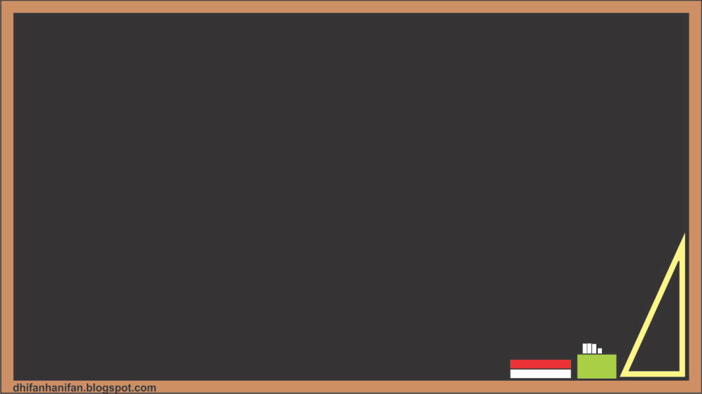
Bài 2: Tìm x (Theo mẫu)
x × 2
x
=
10
x
=
10
:
2
x
=
5
x
b) x × 3
c) 3 × x
x
12
x
= 21
=
:
3
=
12
:
3
=
21
=
4
=
7

Slide 12
Bài 3: Tìm y
a) y × 2 = 8 b) y × 3 = 15 c) 2 × y = 20
y = 8 : 2
y = 4
y = 15 : 3
y = 5
y = 20 : 2
y = 10

Slide 13
Bài 4: Có 20 học sinh ngồi học, mỗi bàn có 2 học sinh. Hỏi tất cả có bao nhiêu bàn học?
Tóm tắt:
2 học sinh: 1 bàn học
20 học sinh: ? bàn học
Bài giải
Có tất cả số bàn học là:
20 : 2 = 10 (bàn)
Đáp số: 10 bàn học.

Slide 14

TRÒ CHƠI
HỘP QUÀ MAY MẮN

Slide 15








Muốn tìm một thừa số ta lấy tích chia cho thừa số kia.

Slide 16
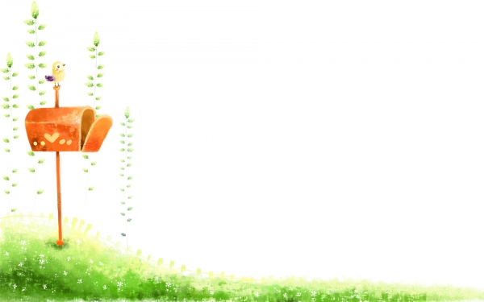
Con hãy nêu nhanh kết quả đúng:
3 x 7 =
21
7
3
21 : 3 =
21 : 7 =

Slide 17

3 x x = 6
x bằng bao nhiêu?
0
2
3
9

Slide 18

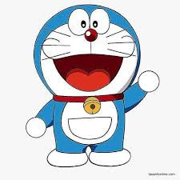
Chúc mừng con đã nhận được hộp quà may mắn:
Phần thưởng của con là một chú Doraemon rất dễ thương

Slide 19


Có 15 cái kẹo chia cho 3 bạn. Hỏi mỗi bạn có mấy cái kẹo?
2
6
5
4

Slide 20

Muốn tìm một thừa số ta làm thế nào?.
Muốn tìm một thừa số ta lấy
tích chia cho thừa số kia.

Slide 21


Củng cố
- Hôm nay chúng ta đã học bài gì?
- Nêu quy tắc tìm một thừa số của phép nhân.

Slide 22
Dặn dò
Làm bài tập sgk trang 116:
- Bài 1 vào sách.
- Bài 2, 3 , 4 vào vở Toán.
2. Làm vở bài tập Toán trang 27.

Slide 23
Chúc các con học sinh
chăm ngoan, học giỏi
Chúc các con học sinh
chăm ngoan, học giỏi
Chúc các con học sinh
chăm ngoan, học giỏi

